Slide 1



TRƯỜNG TIỂU HỌC HÒA NGHĨA
CHÀO MỪNG
QUÝ THẦY, CÔ GIÁO VỀ DỰ GIỜ THĂM LỚP
Môn: Đạo đức - Lớp 3
Giáo viên: Phạm Thị Mai Hưng

Slide 2
ĐẠO ĐỨC
CHỦ ĐỀ 5: TÍCH CỰC HOÀN THÀNH NHIỆM VỤ
Bài 06: Tích cực hoàn thành nhiệm vụ (Tiết 1)

Slide 3
Khởi động

Slide 4

- Kể các nhiệm vụ của em ở lớp
- Em đã thực hiện những nhiệm vụ đó như thế nào?

Slide 5
KHÁM PHÁ
Notes:
Bài giảng thiết kế bởi Ngoclan.

Slide 6
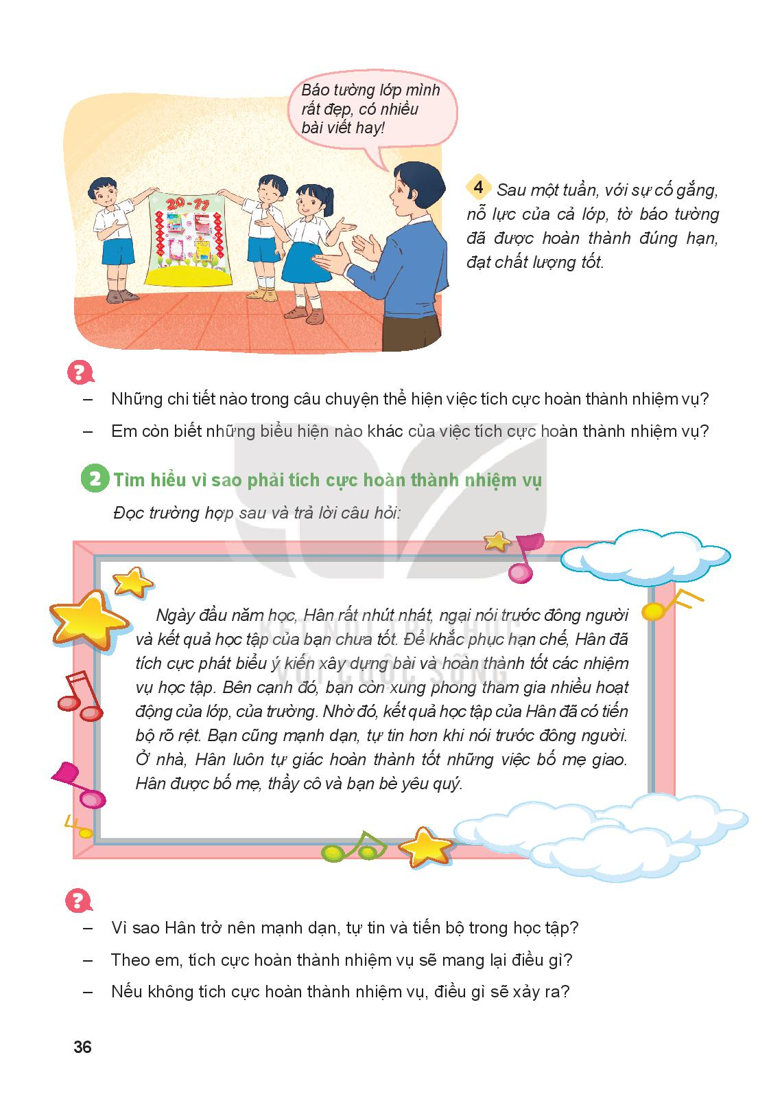
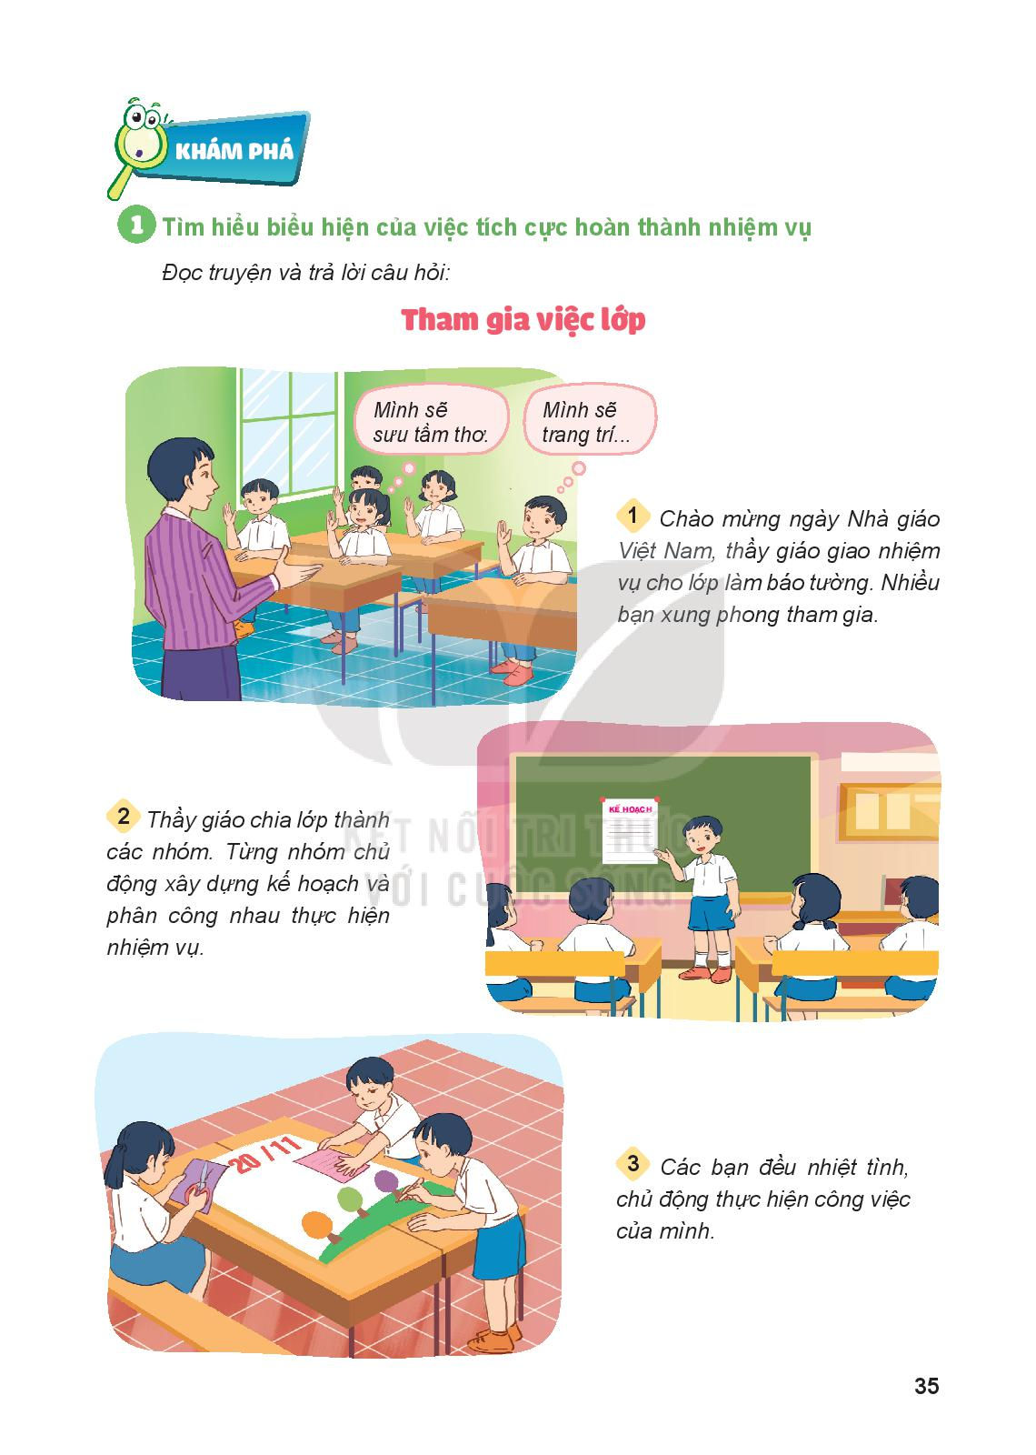
1. Tìm hiểu biểu hiện của việc tích cực hoàn thành nhiệm vụ

Slide 7
Truyện: Tham gia việc lớp
Những chi tiết nào trong câu chuyện thể hiện việc tích cực hoàn thành nhiệm vụ?
Em còn biết những biểu hiện nào khác của việc tích cực hoàn thành nhiệm vụ?

Slide 8

Những chi tiết nào trong câu chuyện thể hiện việc tích cực hoàn thành nhiệm vụ?
1
+ Xung phong tham gia làm nhiệm vụ.
+ Chủ động xây dựng kế hoạch và phân công thực hiện nhiệm vụ.
+ Nhiệt tình, chủ động thực hiện công việc.

Slide 9
Em còn biết những biểu hiện nào khác của việc tích cực hoàn thành nhiệm vụ?
2
+ Tích cực tham gia vào các hoạt động do lớp, trường tổ chức: phong trào kế hoạch nhỏ, quyên góp ủng hộ đồng bào vùng lũ lụt,...
+ Luôn hoàn thành tốt và đúng hạn những công việc được thầy cô giáo giao cho.
+ Trong lớp hăng hái phát biểu xây dựng bài.

Slide 10
Ngày đầu năm học, Hân rất nhút nhát, ngại nói trước đông người và kết quả học tập của bạn chưa tốt. Để khắc phục hạn chế, Hân đã tích cực phát biểu ý kiến xây dựng bài và hoàn thành tốt các nhiệm vụ học tập. Bên cạnh đó, bạn còn xung phong tham gia nhiều hoạt động của lớp, của trường. Nhờ đó, kết quả học tập của Hân đã có tiến bộ rõ rệt. Bạn cũng mạnh dạn hơn, tự tin hơn khi nói trước đông người. Ở nhà Hân luôn hoàn thành tốt những việc bố mẹ giao. Hân được bố mẹ, thầy cô và bạn bè yêu quý.

Slide 11
1. Vì sao Hân trở nên mạnh dạn, tự tin và tiến bộ trong học tập?
+ Hân đã tích cực phát biểu ý kiến xây dựng bài và hoàn thành tốt các nhiệm vụ học tập
+ Xung phong tham gia nhiều hoạt động của lớp.
2. Theo em, tích cực hoàn thành nhiệm vụ sẽ mang lại hiệu quả gì?
+ Tiến bộ trong học tập, trong công việc
+ Mạnh dạn và tự tin trong các hoạt động tập thể.
+ Được mọi người tin yêu, quý mến....
3. Nếu không tích cực hoàn thành nhiệm vụ điều gì sẽ xảy ra?
+ Trở nên nhút nhát, rụt rè, không biết cầu tiến.
+ Không nhận được sự đánh giá tích cực từ những người xung quanh.
+ Bỏ lỡ nhiêu cơ hội để phát triển, rèn luyện bản thân.

Slide 12
Tích cực hoàn thành nhiệm vụ sẽ giúp em tiến bộ trong học tập, trong công việc; mạnh dạn, tự tin trong các hoạt động tập thể; được mọi người tin yêu, quý mến.

Slide 13
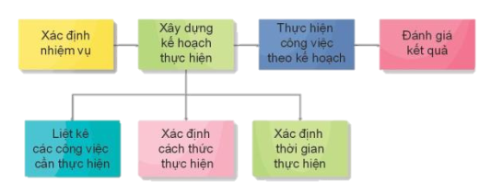
3. Tìm hiểu những việc cần làm để hoàn thành tốt nhiệm vụ
Để hoàn thành tốt nhiệm vụ, em cần làm gì?

Slide 14
B2: Xây dựng kế hoạch thực hiện
B1: Xác định nhiệm vụ
Liệt kê các công việc cần thực hiện
Xác định thời gian thực hiện
Xác định cách thức thực hiện
B3: Thực hiện công việc theo kế hoạch
B4: Đánh giá kết quả

Slide 15

Trò chơi “Phóng viên nhí”
Hãy kể về một nhiệm vụ mà bạn đã hoàn thành. Bạn đã thực hiện nhiệm vụ đó theo các bước nào ở sơ đồ trên?

